Slide 1
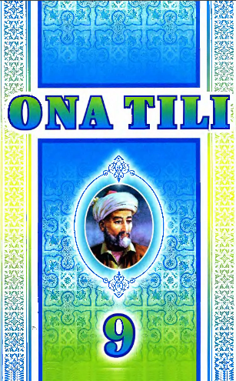
Ona tili
9
sinf
Mavzu:
MATN VA LUG‘AT USTIDA ISHLASH
Umirov Javlon Muxamedovich Toshkent viloyati O‘rta Chirchiq tumani 21-umumiy o‘rta ta’lim maktabi o‘qituvchisi

Slide 2
Mustaqil bajarilgan topshiriqni tekshiring
1. Rosti, dunyoda inson bolasidan ham aziz va ardoqli zot bo‘lmasa kerak. (B.Utemurodov) 2. Bilasizmi, ma’naviyat urug‘i inson bolasiga, eng avvalo, ona suti, uning allasi, oila va keng jamoatchilik ta’siri bilan singadi. (Q.Qodirov) 3. Aslida, yuragida milliy iftixor tuyg‘usi, Vatan muhabbati jo‘sh urgan bilimdon, dono, tadbirkor insonlar har bir mamlakatning salohiyati, kelajagini belgilay oladigan katta kuch hisoblanadi. (U.Jumayev) 4. Do‘st yomon kunda bilinadi, deyishadi. Menimcha, ularning qandayligi yaxshi kunda ham bilinadi. (Ch.Aytmatov)

Slide 3
Kimning qaysi g‘azalida har bir baytda undalma ishtirok etgan?

Slide 4
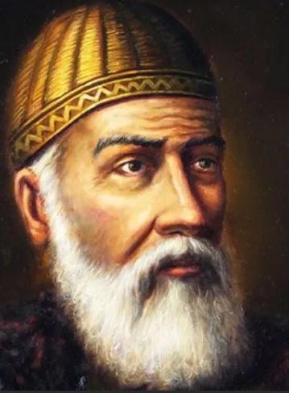
G‘amzasin sevding, ko‘ngil, joning kerakmazmi sanga?
Teg‘a urding, jismi uryoning kerakmazmi sanga?
Otashin ohim-la aylarsan banga taklifi bog‘,
Bog‘bon, gulbargi xandoning kerakmazmi sanga?
Yela verma dog‘idub, har dam oyoqlardan ketur,
Ey pari, zulfi parishoning kerakmazmi sanga?
Ey kamonabro‘, raqiba verma g‘amzangdan nasib,
O‘q odarsan dosha, paykoning kerakmazmi sanga?
Yondurub jonim, jahonso‘z etma barqi ohimi,
Osmon, xurshidi toboning kerakmazmi sanga?
Kufri zulfindan bani man’ aylamak loyiqmidir,
So‘fi, insof ayla, iymoning kerakmazmi sanga?
Tutalimkim, ashk selobina yo‘g‘dir e’tibor,
Ey Fuzuliy, chashmi giryoning kerakmazmi sanga?
Fuzuliy

Slide 5
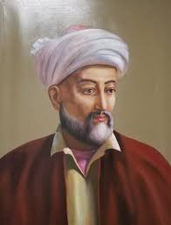
KUN SHIORI
NAF YETURMAKKA SHIOR AYLADING,
O‘ZUNGGA UL NAFNI YOR AYLADING.
NAFING AGAR XALQQA BESHAKDURUR,
BILKI, BU NAF O‘ZUNGGA KO‘PRAKDURUR.
ALISHER NAVOIY

Slide 6
Matnni ko‘chiring. Qaysi gap bo‘laklari uyushib kelayotganini aniqlang. Matndagi g‘oyaga o‘z fikringizni bildiring
Quyosh buloq suviga ham, mag‘zavaga ham baravar nur sochaveradi. Yer chuchmomani ham, chaqirtikanakni ham baravar o‘stiraveradi... Ota-onaga bolaning yaxshi-yomoni yo‘q... (O‘.Hoshimov)

Slide 7
ESDA SAQLANG!
MATNDAGI G‘OYA
TENGLIK
G‘AMXO‘RLIK

Slide 8
TOPSHIRIQ
Quyosh buloq suviga ham, mag‘zavaga ham
baravar nur sochaveradi.

Slide 9
Quyosh buloq suviga ham, mag‘zavaga ham
____________ __ __ __ __ __ __ __ __ __ __ __ __ __
baravar nur sochaveradi.
. . . . . . . ‗‗‗‗‗‗‗‗‗‗‗‗‗‗‗‗‗‗
TO‘LDIRUVCHI

Slide 10
TOPSHIRIQ
Yer chuchmomani ham, chaqirtikanakni ham
baravar o‘stiraveradi...

Slide 11
Yer chuchmomani ham, chaqirtikanakni ham
___ __ __ __ __ __ __ __ __ __ __ __ __ __ __
baravar o‘stiraveradi...
. . . . . . ‗‗‗‗‗‗‗‗‗‗‗
TO‘LDIRUVCHI

Slide 12
TOPSHIRIQ
Ota-onaga bolaning yaxshi-yomoni yo‘q...
(O‘.Hoshimov)

Slide 13
Ota-onaga bolaning yaxshi-yomoni yo‘q...
__ __ __ __ __ ~~~~~~~~~ ___________________ ‗‗‗‗‗‗
(O‘.Hoshimov)

Slide 14
LUG‘AT BILAN ISHLASH
20-mashq. Quyidagi so‘zlarni lug‘at daftaringizga ko‘chiring. Ular ishtirokida gaplar tuzing.
IFTIXOR
G‘URUR

Slide 15
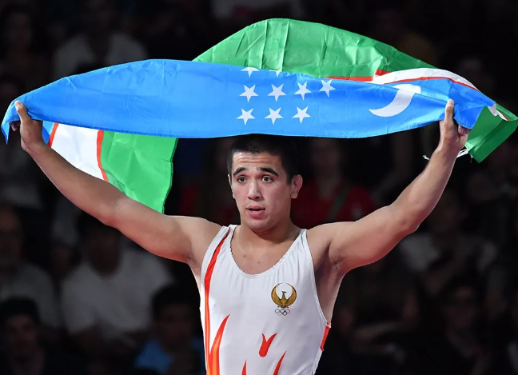
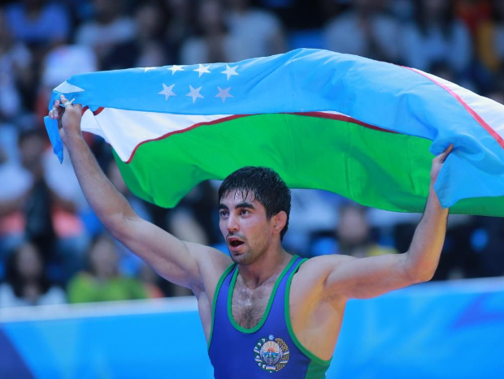
LUG‘AT BILAN ISHLASH
IFTIXOR
Shon-sharaf keltiruvchi, faxrlansa arziydigan ish
Shon-sharaf hissi, faxr

Slide 16
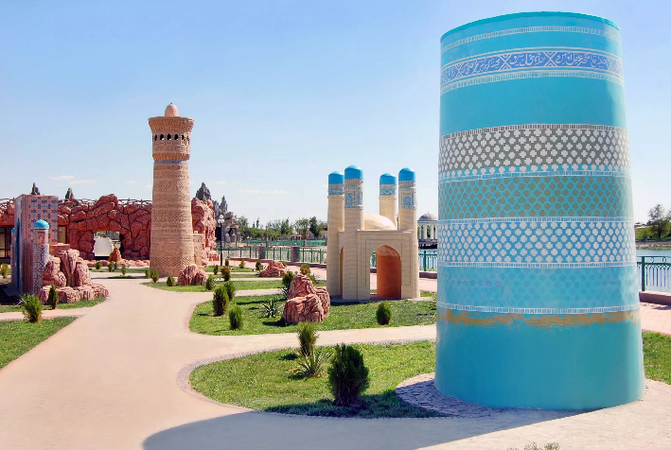
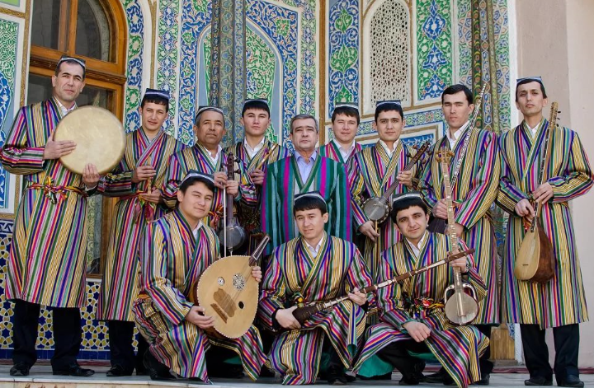
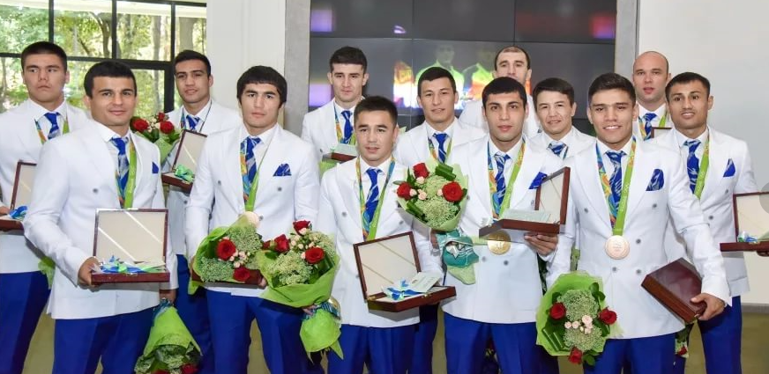
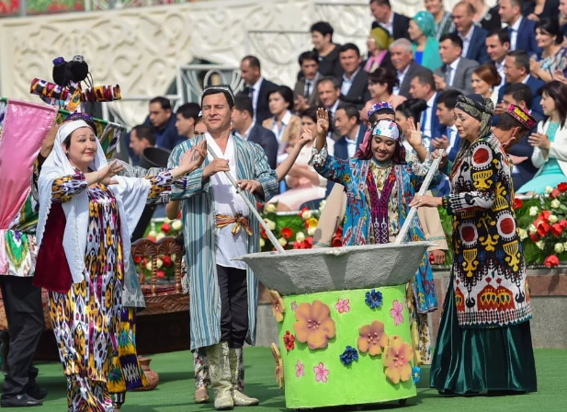
LUG‘AT BILAN ISHLASH
IFTIXOR

Slide 17
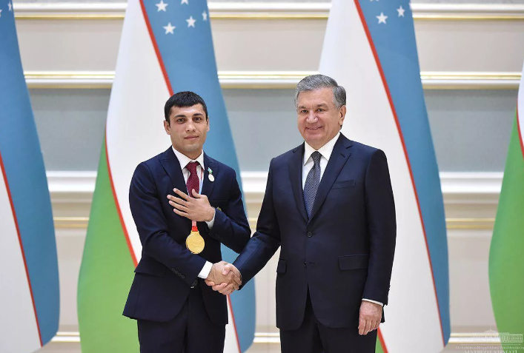
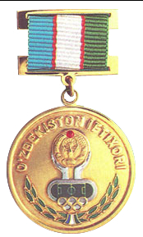
LUG‘AT BILAN ISHLASH
“O‘ZBEKISTON IFTIXORI” KO‘KRAK NISHONI

Slide 18
IFTIXOR
Chol o‘g‘liga, uning tez-tez qimirlayotgan qalamiga qarab-qarab, jim o‘tirar, ko‘zlarida otalik mehri va iftixor sezilardi. (H.Ahmar)
Yoshlar – bizning iftixorimiz.
Alisher Navoiy – madaniyatimizning iftixori.
Paxta o‘zbek xalqining milliy iftixoridir.

Slide 19
G‘URUR
Ijobiy
Insonning o‘z qadr-qimmatini bilish, uni hurmat qilish hissi; izzat-nafs
Faxrlanish, mamnunlik tuyg‘usi; faxr, iftixor
Salbiy
Kibrlanish tuyg‘usi; mag‘rurlik, kibr-havo
Faxrlanishga asos bo‘ladigan kimsa, narsa va shu kabilar

Slide 20
G‘URUR
Garchi shuncha mag‘rur tursa ham,
Piyolaga egilar choynak.
Shunday ekan, manmanlik nechun,
Kibr-u havo nimaga kerak?
Kamtarin bo‘l, hatto bir qadam
O‘tma g‘urur ostonasidan.
Piyolani inson shuning-chun
O‘par doim peshonasidan.
(Erkin Vohidov)

Slide 21
G‘URUR
Salbiylik bo‘yog‘i
Kibrlanish
Mag‘rurlik
Kibr-havo

Slide 22
G‘URUR
…Ko‘klamingdan olib sururni,
Dovruq soldi ustoz Olimjon.
G‘afur G‘ulom tuygan g‘ururni
Qilmoq mumkin dunyoga doston.
Olis tarix – qadamim manim,
O‘zbekiston – Vatanim manim…
(Abdulla Oripov)

Slide 23
G‘URUR
Ijobiylik bo‘yog‘i
Faxrlanish
Mamnunlik tuyg‘usi
Iftixor

Slide 24
Mustaqil bajarish uchun topshiriq
21-mashq. Rasm asosida “O‘zbekistonda oltin kuz” mavzusida matn tuzing. Matnda uyushiq bo‘laklar va ajratilgan bo‘laklardan foydalaning.
TOPSHIRIQ
22-mashq. Gaplarni ko‘chiring. Ulardagi undalma va kirish so‘zlarning ma’nolarini izohlang.

